Slide 1

Projet P4 Anticipez les besoins en consommation de bâtiments
Aleth ANDRÉ

Slide 2
Objectif :
Créer un modèle permettant de prédire la consommation en énergie et l’émission de CO₂ des bâtiments non destinés à l’habitation dans la ville de Seattle .
Données :
Relevés de 2016, 2017, 2019 et 2020 de consommation énergétique et d’émission de CO₂
Données structurelles des bâtiments:
Surface totale et surface de parking
Nombre de bâtiments et nombre d’étages
Année de construction des bâtiments
Données géographiques (latitude, longitude, zipcode, Neighborhood, etc…)
Destinations des bâtiments et surface par destination
Energy star score (performance énergétique d’un bâtiment)

Slide 3
Sélection des bâtiments non résidentiels
Nature des bâtiments :
Création d’une liste de catégories à partir de LargestPropertyUseType
Homogénéisation des appellations sur les 4 années et créations de colonnes first use, second use et third use
Transformation de ces features en dummy variables pondérées par le pourcentage de surface aloué à chacune des catégories
Localisation :
Valeurs manquantes de zipcode complétées grâce à latitude/longitude
Regroupement de zipcodes par zônes géographiques pour créer une variable area
Transformation de cette variable en dummy variables
Nombre de buildings :
Remplacement des valeurs 0 par 1
Année de construction :
convertie en âge du bâtiment
Suppression de lignes :
Comportant des valeurs par défaut
Comportant des relevés manquants

Slide 4
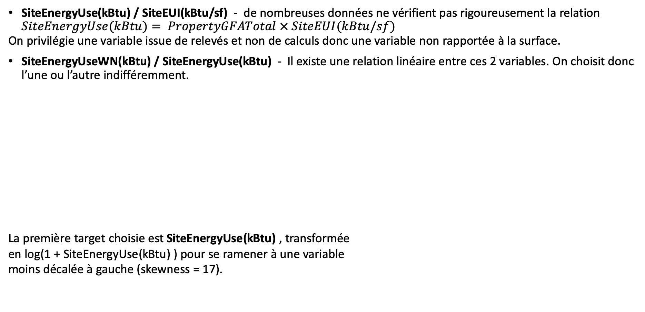
Première target
SiteEnergyUse(kBtu) / SiteEUI(kBtu/sf) - de nombreuses données ne vérifient pas rigoureusement la relation $SiteEnergyUse(kBtu)= PropertyGFATotal × SiteEUI(kBtu/sf)$
On privilégie une variable issue de relevés et non de calculs donc une variable non rapportée à la surface.
SiteEnergyUseWN(kBtu) / SiteEnergyUse(kBtu) - Il existe une relation linéaire entre ces 2 variables. On choisit donc l’une ou l’autre indifféremment.
La première target choisie est SiteEnergyUse(kBtu) , transformée
en log(1 + SiteEnergyUse(kBtu) ) pour se ramener à une variable
moins décalée à gauche (skewness = 17).

Slide 5
Deuxième target
TotalGHGEmissions / GHGEmissionsIntensity - De même que pour la consommation énergétique, on privilégie la variable brute, non rapportée à la surface.
Type d’énergie - L’émission de CO₂ dépend du type d’énergie utilisé par le bâtiment. On calcule donc la part électricité de la consommation énergétique en 2016 et on vérifie que cette proportion est constante au cours des années pour la considérer comme une donnée intrinsèque au bâtiment.
La seconde target est donc TotalGHGEmissions, transformée
en log(1 + TotalGHGEmissions) de la même manière.

Slide 6
Energy Star Score
Performance énergétique des bâtiments:
L’energy star score est une note allant de 0 à 100 mesurant les performances énergétiques des bâtiments. Cette donnée n’est présente que sur un peu plus de la moitié des individus.
Objectif :
Mesurer l’apport de l’Energy Star Score dans nos prédictions.

Slide 7
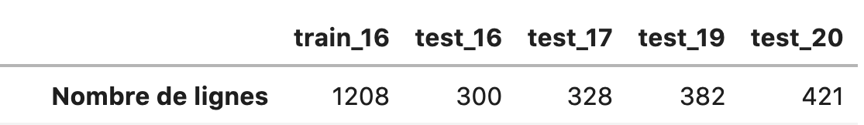
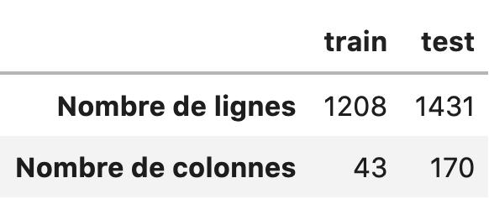
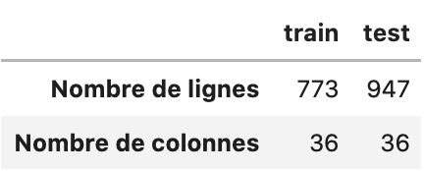
Train set – Test set
Après nettoyage, le nombre de données par année, sans la variable Energy Star score, est :
Soit au total :
Le nombre de données avec la variable Energy Star score est
Séparation des données 2016 en Train Set et Test Set (30% des individus dans le Test Set ).
Les bâtiments présents dans le Train Set sont ensuite retirés des données de 2017, 2019 et 2020.
Les bâtiments résiduels en 2017, 2019 et 2020 ainsi que le Test Set de 2016 sont agrégés pour former le Test Set complet.
La séparation en train set et test set a été faite en début de nettoyage pour éviter le data leakage.

Slide 8
Modèles de prévision testés
SiteEnergyUse
Linear Regression
Ridge
Lasso
Random Forest Regressor
XGBoost
Recursive Features Elimination with :
Linear regression
Ridge
RandomForestRegresor
XGBoost
RFE with XGBoost with the feature Star score
TotalGHGEmissions
Linear Regression
Ridge
Lasso
ElasticNet
Support vector regressor
Random Forest Regressor
XGBoost
Recursive Features Elimination with :
Ridge
XGBoost
SVR with the feature Star score

Slide 9
Performances
Linear Regression
Le r2_score du train set atteint 0.736
Fit time = 0.0238 s
La performance du test set proche laisse supposer qu’il n’y a pas d’overfitting.
Calcul du r2_score pour l’ensemble des modèles
Détermination du temps de calcul
(temps mis pour exécuter
fit(X_train, y_train))
Comparaison des résultats et choix de l’algorithme le plus performant

Slide 10
Ridge
Gridsearch avec une validation croisée pour déterminer le meilleur paramètre de régularisation :
alpha = 0.41
Tracé du score en fonction de l’hyperparamètre testé :
meilleure moyenne pour r2 = 0.734
Fit time = 0.0111 s
Tracé des coefficients en fonction de l’hyperparamètre

Slide 11
Lasso
Gridsearch avec une validation croisée pour déterminer le meilleur paramètre de régularisation :
alpha = 0.001
Tracé du score en fonction de l’hyperparamètre testé :
meilleure moyenne pour r2 = 0.736
Fit time = 0.0132 s
Tracé des coefficients en fonction de l’hyperparamètre

Slide 12
Random Forest Regressor
XGBoost
Gridsearch avec une validation croisée pour déterminer les meilleurs hypermaramètres
Meilleure moyenne pour r2 score = 0.745
Fit time = 0.2556 s
Gridsearch avec une validation croisée pour déterminer les meilleurs hypermaramètres
Meilleure moyenne pour r2 score = 0.716
Fit time = 3.133 s

Slide 13
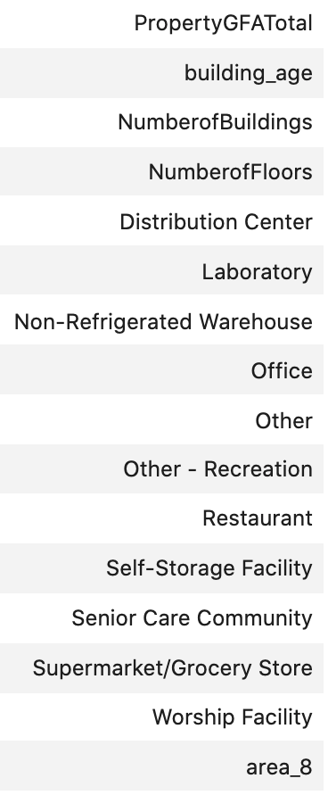
Recursive Feature Elimination
On décide tout d’abord du nombre de features à conserver en utilisant RFECV
La meilleure moyenne est obtenue avec 34 features mais la règle du coude conduit à ne conserver que 16 features.
On sélectionne ensuite les features à conserver en utilisant RFE, paramétré avec n_features_to_select = 16
Les variables conservées sont :

Slide 14
XGBoost avec le dataset réduit
Meilleure moyenne pour r2 score = 0.745
Fit time = 0.0848 s
Le score est identique à l’algorithme utilisé avec la totalité des features
Le temps de calcul a été divisé par 1.5

Slide 15
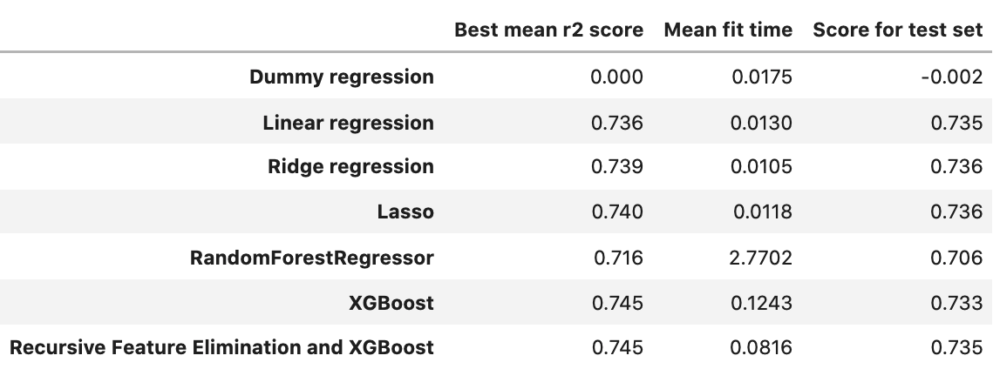
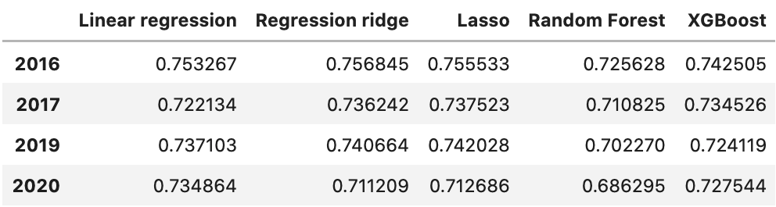
Synthèse des résultats
Les résultats sur le test set sont relativement stables durant les années :
Le meilleur résultat est obtenu en réduisant le nombre de variables puis en utilisant l’algorithme XGBoost
Le temps de calcul est cependant 6 fois plus élevé qu’une régression linéaire simple ou une régularisation type Ridge pour un gain de résultat de moins de 1%.
Choix de l’algorithme : régression Ridge, meilleur compromis résultat /temps de calcul

Slide 16
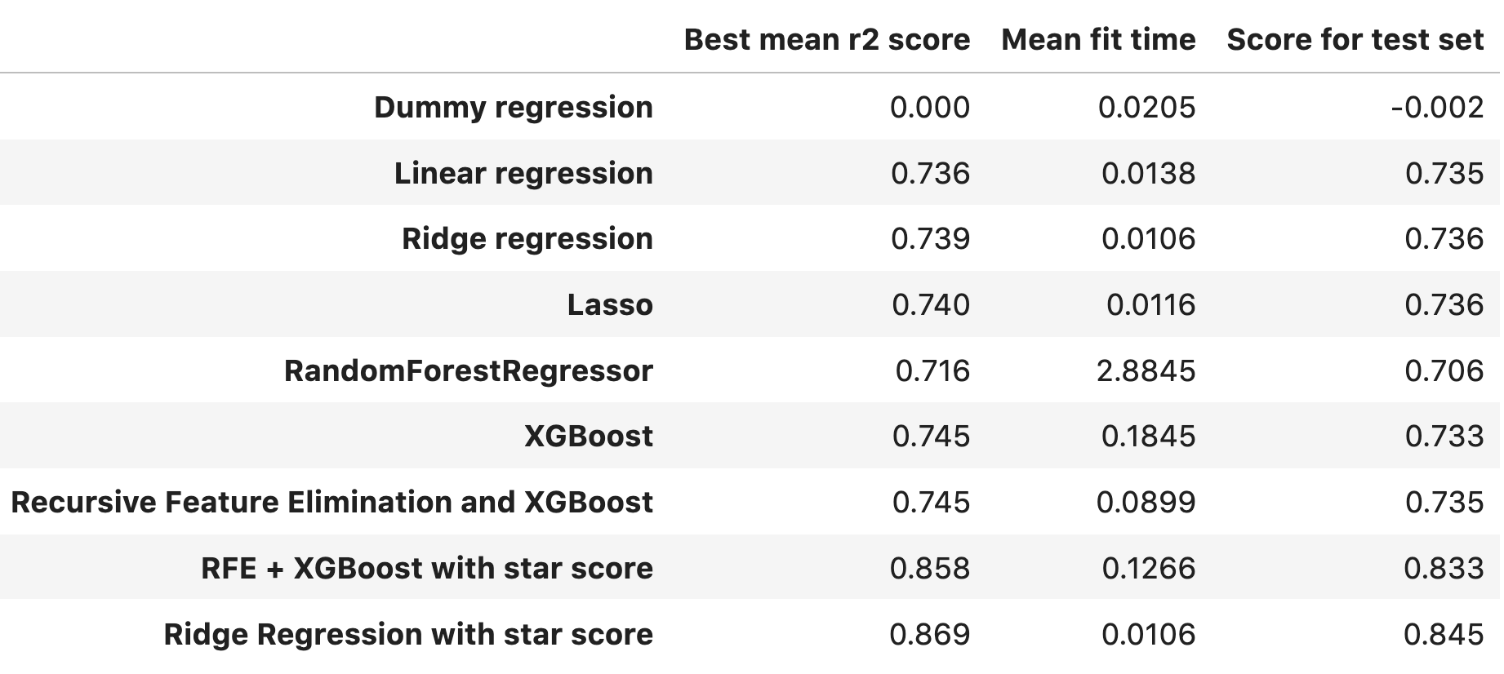
Utilisation de Energy Star Score
Les bons résultats de la régression linéaire avec une régularisation Ridge sont confirmés avec le star score.
L’utilisation du star score améliore très nettement les résultats des prédictions (plus de 10% d’amélioration sur le r2 score).

Slide 17
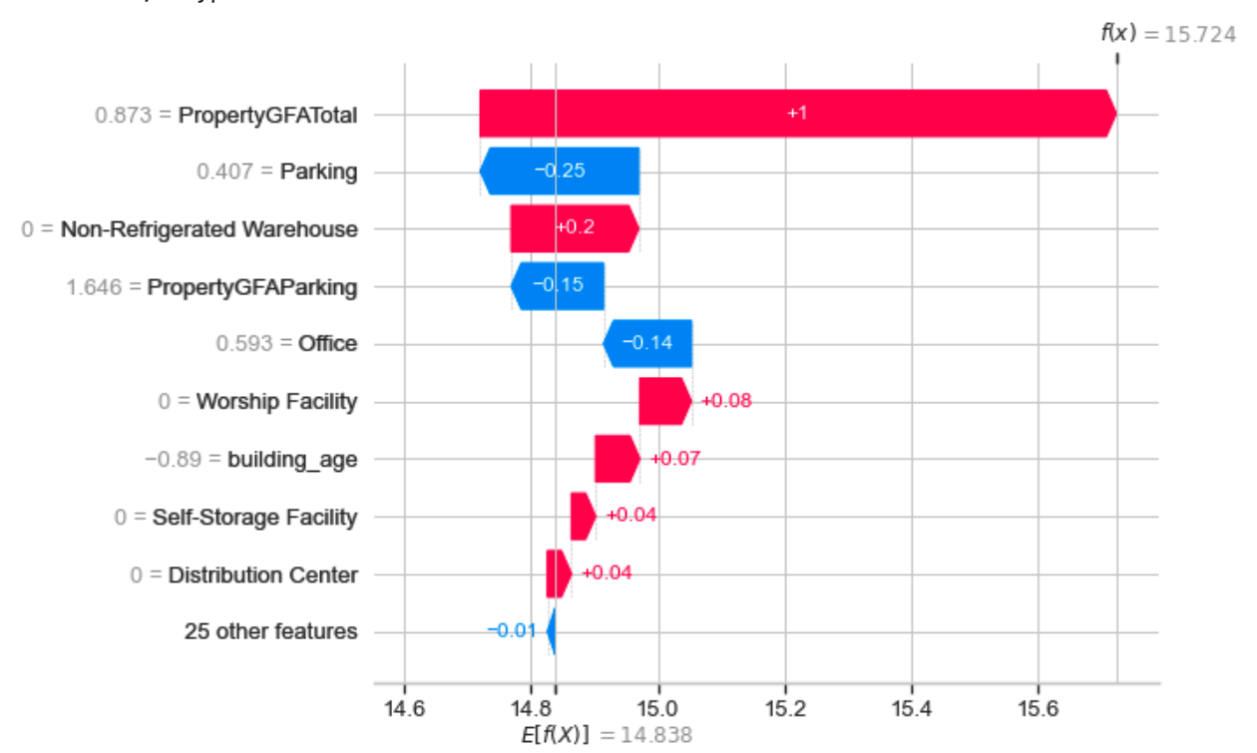
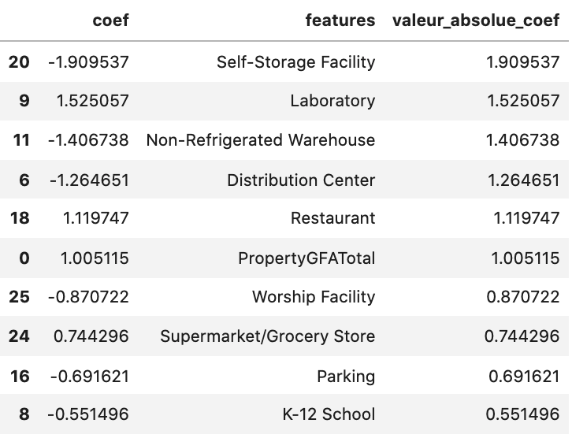
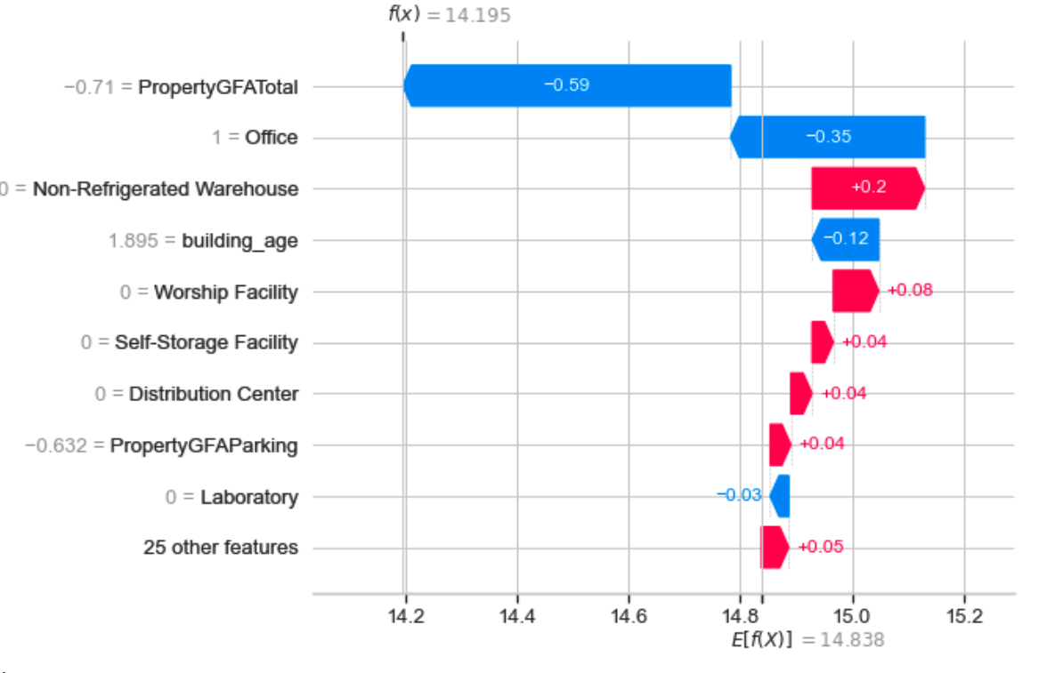
Feature Importance (sans Energy Star Score) Regression linéaire
Valeurs de Shapley par bâtiment
Partant de la valeur moyenne (ici 14.91) les valeurs de Shapley indique la contribution de chaque feature pour le bâtiment étudié pour arriver à la valeur finale (15.724 pour l’exemple 1 ).
Exemple 1:
Exemple 2
10 coefficients les plus importants en valeur absolue
En observant les coefficients de la régression et les valeurs de Shapley pour des bâtiments choisis aléatoirement, on constate l’importance de la surface globale et l’appartenance à une catégorie. Au contraire, la zone géographique, le nombre de bâtiments ou d’étage n’ont pas ou peu d’impact.

Slide 18
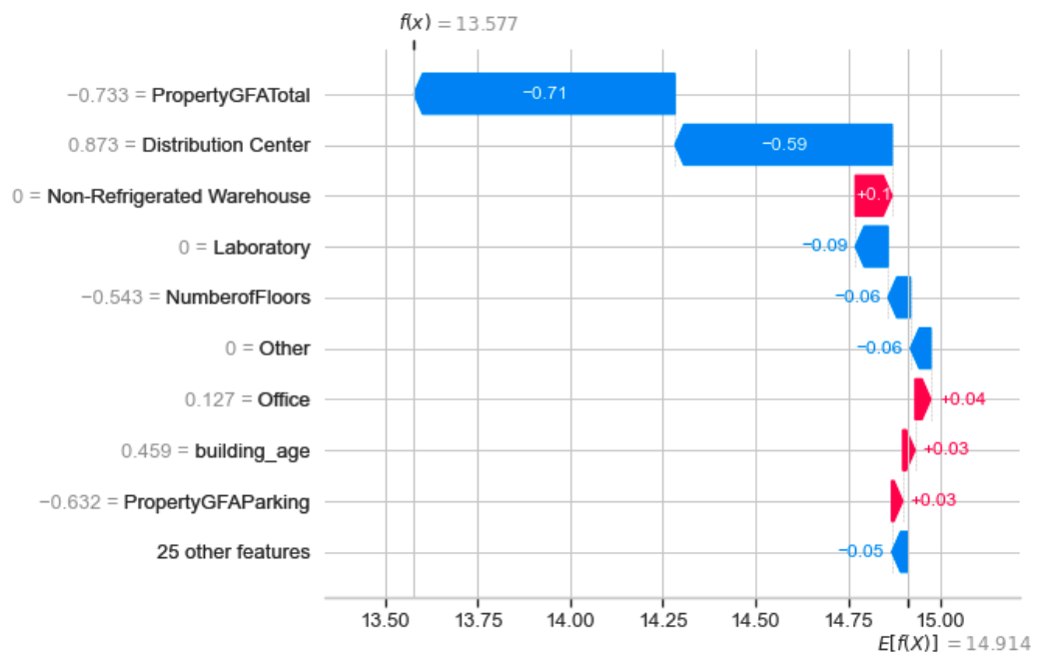
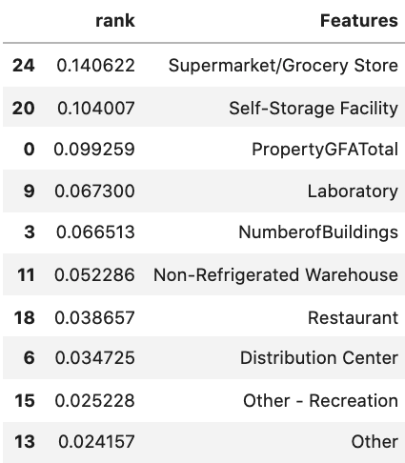
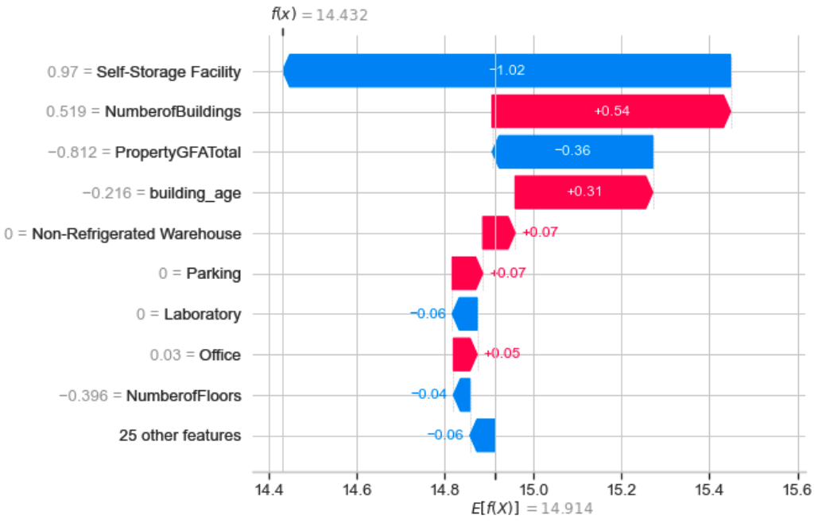
Feature Importance (sans Energy Star Score) . XGBoost
Valeurs de Shapley par bâtiment
Exemple 1:
Exemple 2
10 features les plus importantes globalement
Les constatations sont les mêmes avec l’algorithme XGBoost. On observe cependant que le nombre de bâtiments intervient au contraire de l’approche linéaire.

Slide 19
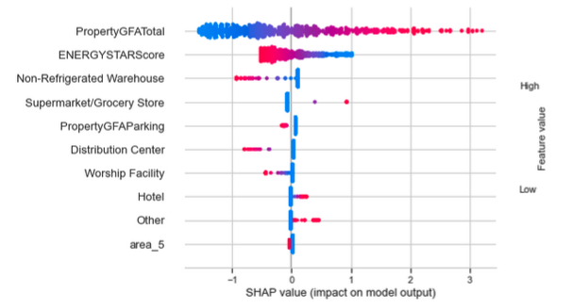
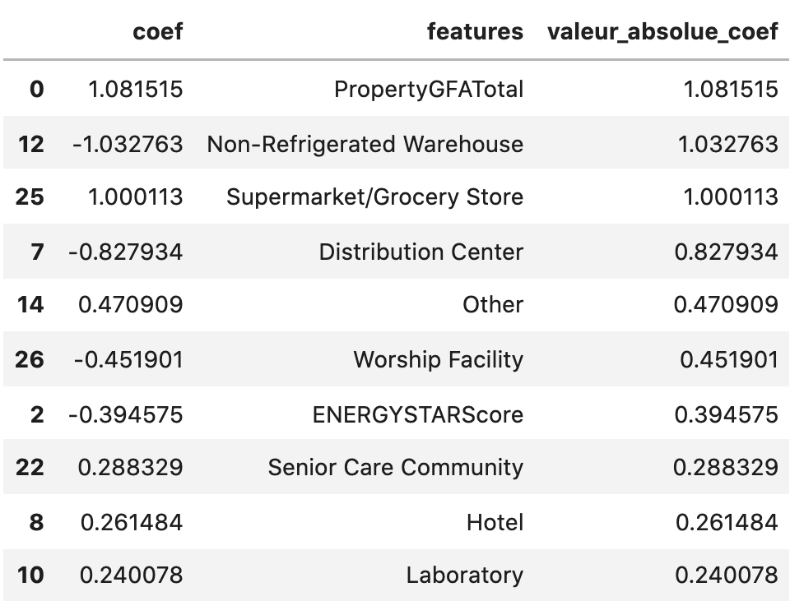
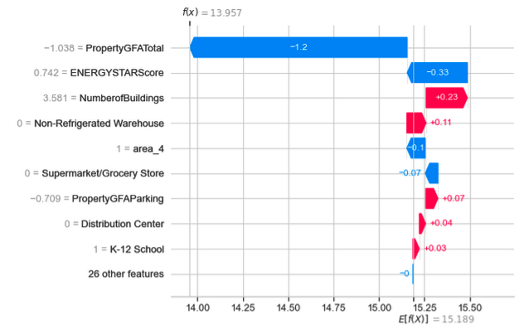
Feature Importance (avec Energy Star Score) . Ridge
Valeurs de Shapley
Pour l’ensemble des bâtiments:
Pour un bâtiment au hasard:
10 coefficients les plus importants en valeur absolue
L’importance de la variable Energy Star score est confirmée par les coefficients de la régression Ridge et les valeurs de shapley.

Slide 20
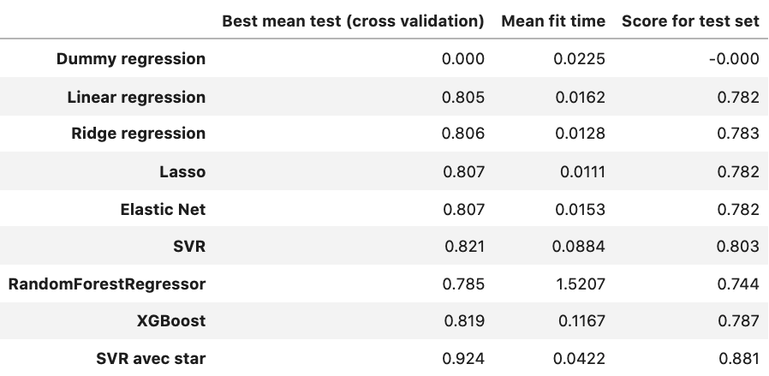
Deuxième Target : TotalGHGEmissions
Les modèles précédents sont testés avec la feature supplémentaire : part d’énergie électrique dans la consommation totale.
Deux autres algorithmes sont testé :
Elastic Net : qui obtient finalement les meilleurs résultats en se ramenant au Lasso
SVR : Support Vector Regressor avec un noyau gaussien qui obtient le meilleur résultat dans un temps de calcul peu élevé
Synthèse des résultats

Slide 21
SVR sans Energy Star Score
SVR avec Energy Star Score
Meilleure moyenne pour r2 score = 0.821
Fit time = 0.0884 s
Meilleure moyenne pour r2 score = 0.924
Fit time = 0.0422 s
Le bénéfice de l’utilisation de Energy Star Score est de nouveau flagrant.

Slide 22
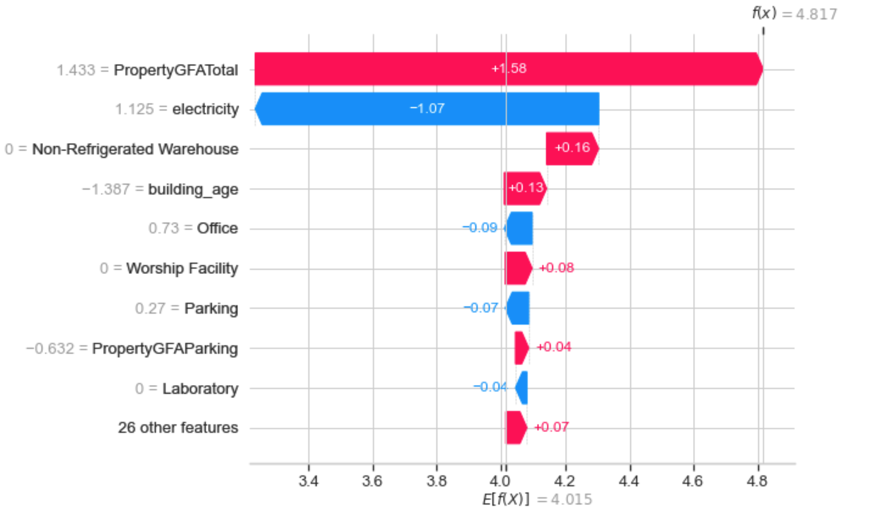
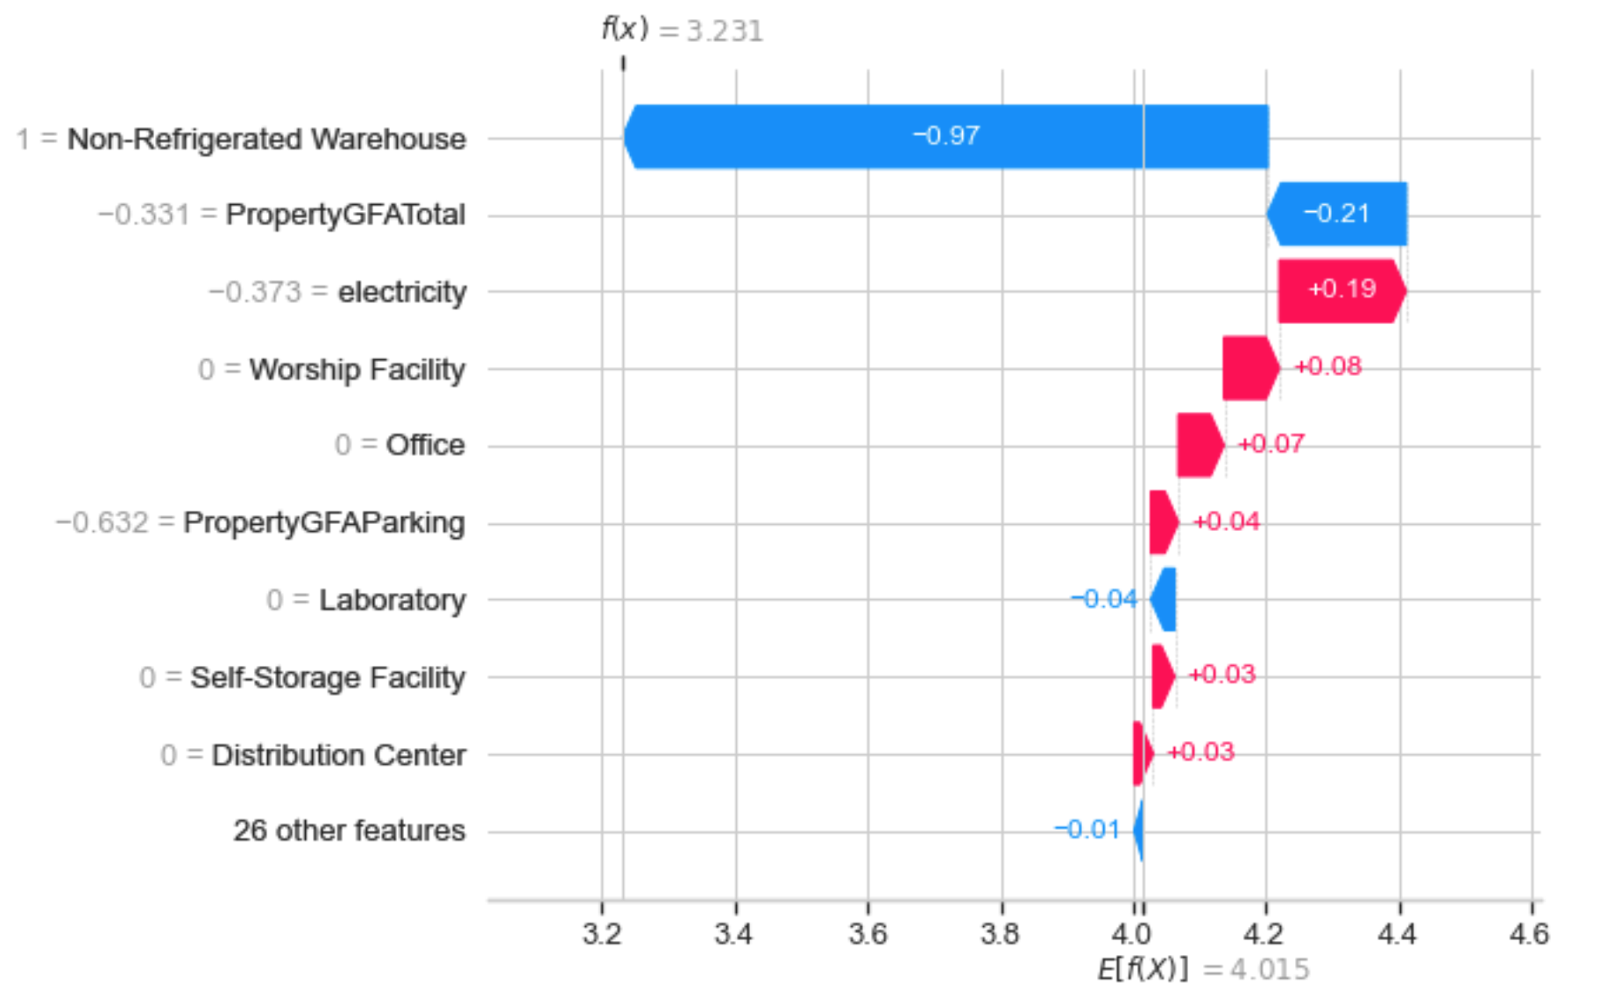
Feature Importance (sans Energy Star Score)
Valeurs de Shapley par bâtiment
Exemple 1:
Exemple 2
La variable part d’énergie électrique joue un rôle important
On retrouve les mêmes variables principales que pour la prédiction de la consommation énergétique

Slide 23
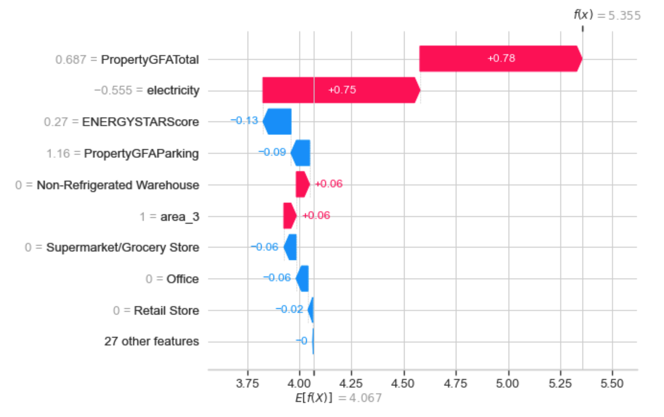
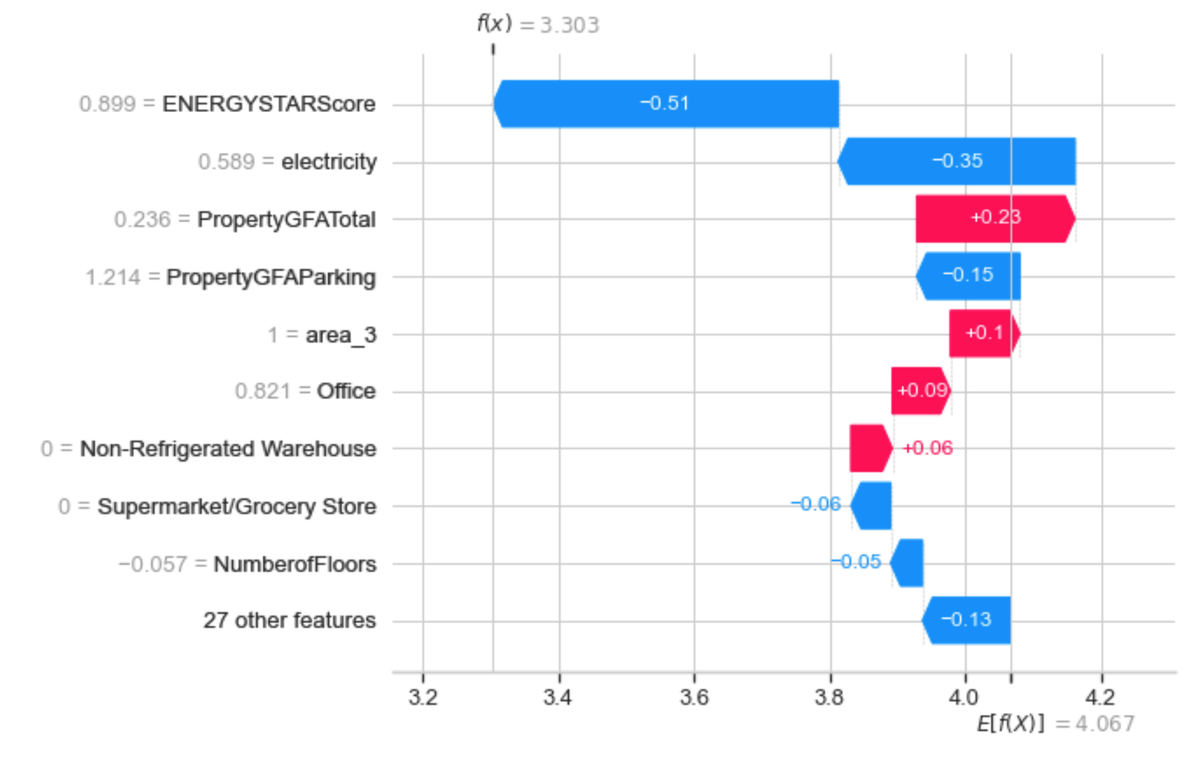
Feature Importance (avec Energy Star Score)
Valeurs de Shapley par bâtiment
Exemple 1:
Exemple 2
Les exemples confirment l’importance d’Energy Star Score

